Slide 1

SITUACION DE CONVENIOS
MOVISTAR Y WOM
JULIO -2017

Slide 2
MOVISTAR

Slide 4
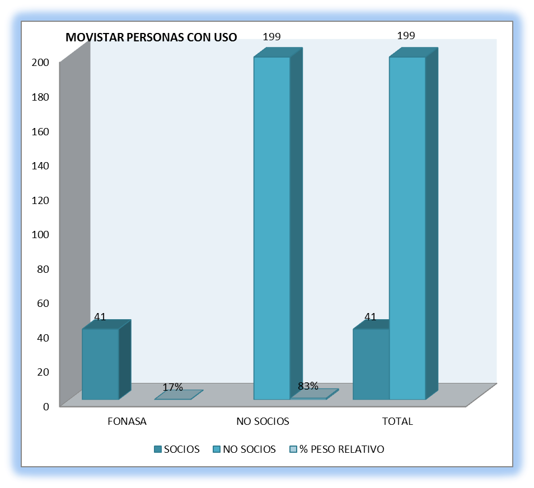
MOVISTAR | FONASA | NO SOCIOS | TOTAL | % PESO RELATIVO
SOCIOS | 41 |  | 41 | 17%
NO SOCIOS |  | 199 | 199 | 83%
% PESO RELATIVO | 17% | 83% | 240 | 100%

Slide 5
WOM

Slide 7
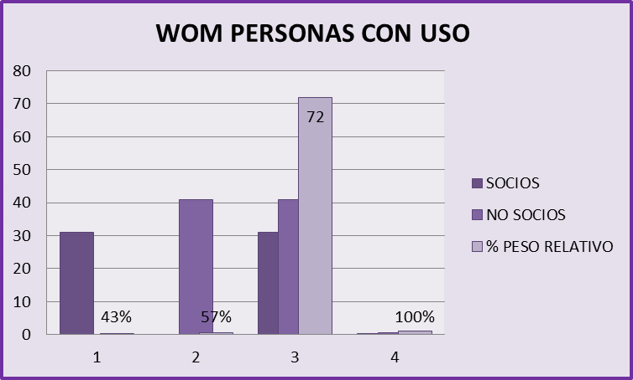
WOM | FONASA | NO SOCIOS | TOTAL | % PESO RELATIVO
SOCIOS | 31 |  | 31 | 43%
NO SOCIOS |  | 41 | 41 | 57%
% PESO RELATIVO | 43% | 57% | 72 | 100%

Slide 8
GRACIAS

